Slide 1
3ª Oficina de Desenvolvimento do Pensamento Computacional com o ensino de Python
Emanuel Cardoso Tavecia - TIEM 02
João Henrique Lima Teixeira - TIEM 02
Orientadora: Cristiane Raquel Woszezenki

Slide 2
Hoje iremos ver…
Bibliotecas do Python:
math;
random;
time;
cpf.

Slide 3
Bibliotecas do Python
São um conjunto de módulos e funções úteis;
São criadas para:
Simplificar o processo de programação;
Reduzir o uso de código no programa;
Atualmente, existem mais de 137.000 bibliotecas disponíveis;
Algumas já vem instaladas por padrão;
Mas a maioria, são feitas por pessoas da comunidade;
Essas só funcionarão após a instalação.

Slide 4
Bibliotecas do Python
Exemplos:
math (operações avançadas de matemática);
random (gera números aleatórios);
time (adiciona um atraso de tempo);
cpf (checa e gera números CPF);
pandas (análise de dados);
tkinter (desenvolvimento de interfaces gráficas).

Slide 5
Bibliotecas do Python
Como usar?
Deve-se importar a biblioteca desejada ao programa;
Utilizando o comando import;
Exemplo:
import math

Slide 6
Bibliotecas do Python
Bibliotecas são pacotes com muitos módulos e funções;
Ao importar uma biblioteca, todos os módulos e funções são adicionadas;
Consome processamento do computador;
Mas como resolver?

Slide 7
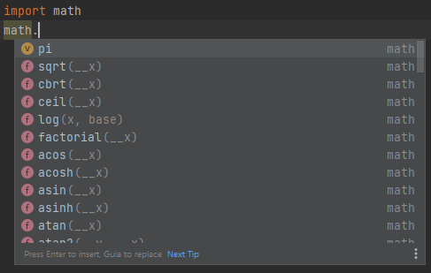
Bibliotecas do Python

Slide 8
Bibliotecas do Python
Formas de importação de bibliotecas:
import math
from math import sqrt
import pandas as pd
Para importar mais de uma biblioteca:
import math, random

Slide 9
Desafios
Crie um programa que leia 3 números, calcule a raiz quadrada de todos os números e exiba na tela os números e suas respectivas raízes, de forma organizada.
Crie um programa que pense em dois números aleatórios e em seguida faça a soma entre eles. Exiba na tela a operação, de forma organizada.
Crie um programa que faça uma contagem regressiva para o estouro de fogos de artifício, indo de 10 a 0, com uma pausa de 1 segundo entre eles.

Slide 10
Desafios
Faça um programa que simule um Caixa Eletrônico. O usuário poderá DEPOSITAR, SACAR e CONSULTAR SALDO da conta bancária.
O programa deverá apresentar as opções na tela e perguntar ao usuário qual ele quer:
1 - Sacar; 2 - Depositar; 3 - Consultar Saldo; 4 - Encerrar.
Se o usuário escolher 1 (SACAR), o programa deverá perguntar qual o valor a ser sacado. Então, deverá verificar se há saldo suficiente para sacar. Se sim, debita o valor da conta e informe: "SAQUE REALIZADO COM SUCESSO!". Se não, informa: "SALDO INSUFICIENTE".
Se o usuário escolher 2 (DEPOSITAR), o programa deverá perguntar qual o valor a ser depositado. Então, deverá adicionar o valor informado pelo usuário ao saldo da conta e informar: "DEPÓSITO REALIZADO COM SUCESSO!".
Se o usuário escolher 3 (CONSULTAR SALDO), o programa deverá mostrar uma mensagem informando o saldo atual da conta bancária.
O programa só encerra, se o usuário digitar 4 (ENCERRAR).
Se a opção for diferente de 1, 2, 3 e 4, uma mensagem deverá ser mostrada ao usuário informando OPÇÃO INVÁLIDA;
A cada mensagem exibida, deve-se ter um delay (pausa) de 2 segundos.

